Slide 1
BOGY 2017
Python Erweitert
Thomas Weller

Slide 2
Python
Agenda
Zuletzt behandelt
Erweitertes Python
Objekte
Klassen
Klassen und Objekte in Python
Bibliotheken

Slide 3
Python
Zuletzt behandelt
Python im Vergleich mit anderen Programmiersprachen
Installation und Verwendung von Python
IDE (Integrated Development Environment)
Rechnen, Text, Logikaussagen
Verzweigungen, Schleifen
Listen

Slide 4
Python
Objekte
Paradigma Objektorientierung (OO)
Philosophie: "Alles ist ein Ding"
Objekte sind "Gegenstände" mit konkreten Eigenschaften
Beispiel: der Tisch mit 4 Beinen und hölzerner Tischplatte, der bei Fritz im Büro steht, am 12.5.2015 eingekauft wurde, die Bestellnummer EAM 90061554 hat und an der hinteren linken Ecke beschädigt ist
Objekte werden auch Instanzen genannt

Slide 5
Python
Objekte
Eindeutig identifizierbar / Unikat
es gibt genau eins
ein genau gleich aussehendes Objekt ist trotzdem ein anderes
dasselbe Objekt
identisches Unikat
besteht aus denselben Atomen
ein gleiches Objekt
zwei identisch aussehende Objekte
besteht aus anderen Atomen
hat eine andere Position im Raum

Slide 6
Python
Objekte
Änderungen für Objekte im PC
Eindeutig identifizierbar / Unikat
es gibt genau eins
ein genau gleich aussehendes Objekt ist trotzdem ein anderes
dasselbe Objekt
identisches Unikat
besteht aus denselben Atomen
ein gleiches Objekt
zwei identisch aussehende Objekte
besteht aus anderen Atomen
hat eine andere Position im Raum
Elektronen
Elektronen
Adresse
RAM

Slide 7
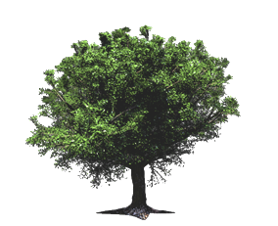


Python
Objekte
derselbe Baum

Slide 8
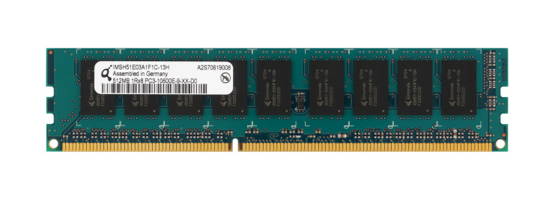

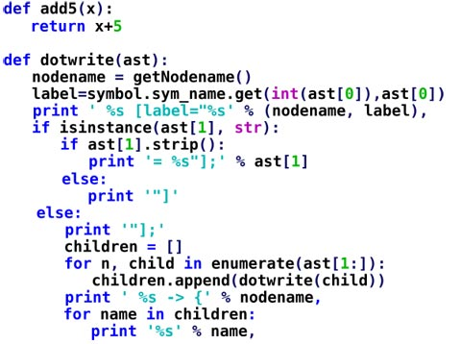
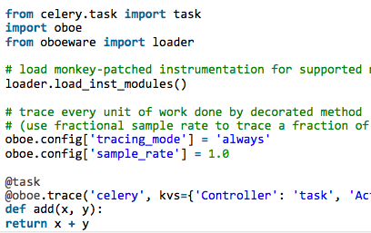
Python
Objekte
Speicherzelle
42
43
44
45
46
dasselbe Objekt

Slide 9
Python
Objekte
ein gleicher Baum

Slide 10
Python
Objekte
Speicherzelle
42
43
44
45
46
ein gleiches Objekt

Slide 11

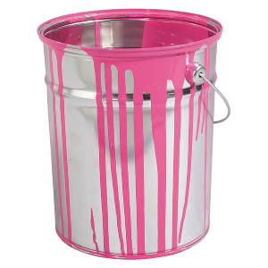
Python
Objekte
Warum ist das so wichtig?
Vorhersage, wie sich Änderungen auswirken
nicht mehr gleicher
ein gleicher Baum

Slide 12
Python
Klassen
Klassen definieren die Eigenschaften, die Objekte haben können
Beispiel: Objekt: "der Tisch mit 4 Beinen und hölzerner Tischplatte […]" Klasse: ein Tisch hat eine Menge an Beinen ein Tisch hat eine Tischplatte eine Tischplatte besteht aus einem Material […]

Slide 13
Python
Klassen
Man kann aus Klassen Instanzen (Objekte) erzeugen
Beispiel: Legoauto-Bauplan = Klasse Hände, Finger, Werkzeug = Programmcode Aufgebautes Spielzeug = Objekt
Man sagt, ein Objekt sei vom Typ seiner Klasse
"Dieses Spielzeug ist vom Typ Legoauto"

Slide 14
Python
Klassen
Klassen können Methoden/Prozeduren definieren, um mit Objekten etwas zu tun
Beispiel: Berechne Verkaufspreis (Tisch) Drucke Liste benötigter Klötze (Legoauto) Zeige CO₂ Auswirkung aufs Klima (Baum)

Slide 15
Python
Klassen und Objekte in Python
Klassen werden mit class Typname: definiert
Objekt erzeugen: objekt = Typname()
In Python nicht direkt ersichtlich,
ob es sich um eine Methode oder
eine Klasse handelt.
Konvention: Objekte = Substantiv (Hauptwort) → Großschreibung Methoden = Verben (Tunwort) → Kleinschreibung
Andere Programmiersprachen
verwenden oft
objekt = new Typname()

Slide 16
Python
Klassen und Objekte in Python
Operationen, die mit einem Objekt einer Klasse durchgeführt werden können: class Typname: def methodenname(argument1, …): # hier irgendwas tun
Im Vergleich zu "normalen" Methoden wird hier eingerückt

Slide 17
Python
Klassen und Objekte in Python
Eigenschaften werden in der speziellen Methode __init__ angegeben: class Typname: def __init__(self, argument1, …): self.eigenschaft = wert self.eigenschaft2 = wert2

Slide 18
Python
Klassen und Objekte in Python
Eigenschaften abfragen: wert = objekt.eigenschaft
Operation (Methode) durchführen: objekt.methodenname(argument1, …)
Berechnung (Funktion) ausführen: ergebnis = objekt.methodenname(argument1, …)
Objekte löschen: del objekt

Slide 19

Python
Klassen und Objekte in Python
Aufgabe
Definiere eine Klasse Quader und gib ihr ein paar Eigenschaften, die ein Quader haben könnte
Erzeuge einen Quader a
Erzeuge einen anderen Quader b
Erzeuge einen Quader c, der genau gleich aussieht wie Quader b
Definiere einen Quader d, der identisch ist mit Quader c

Slide 20
Python
Klassen und Objekte in Python
Aufgabe
Ändere eine Eigenschaft an Quader b
Überprüfe die gleiche Eigenschaft an Quader c
Ändere eine Eigenschaft an Quader d
Überprüfe die Eigenschaft an Quader c

Slide 21
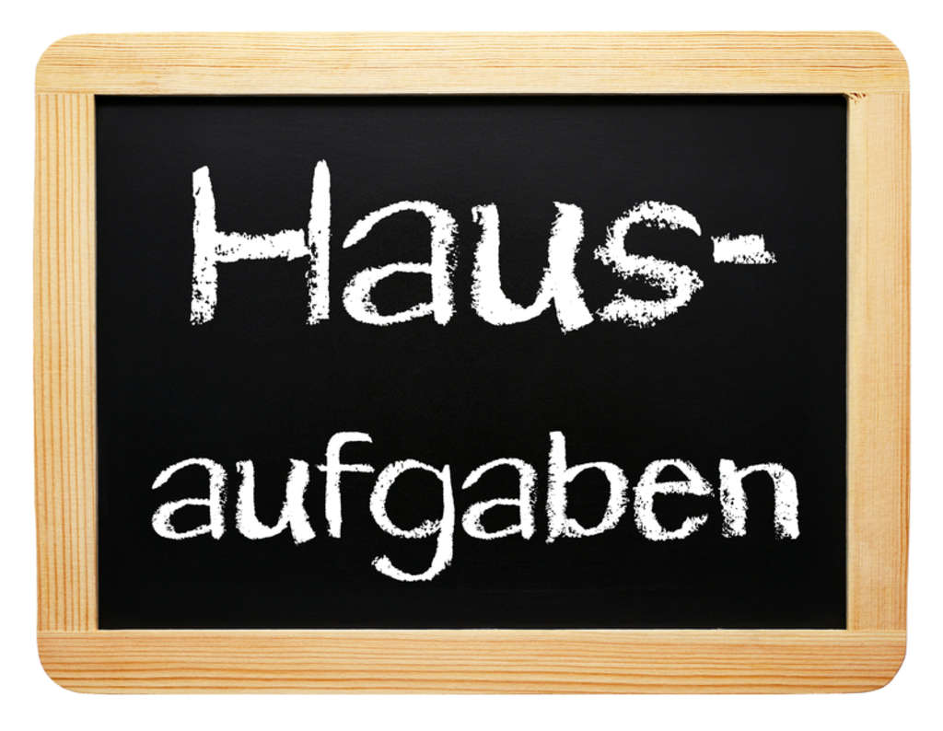
Python
Klassen und Objekte in Python
Hausaufgabe
Füge eine Methode zur Klasse hinzu, die den Quader in einer Richtung dreht
Füge eine Funktion zur Klasse hinzu, die das Volumen des Quaders ausrechnet

Slide 22
Python
Bibliotheken
Das Rad nicht neu erfinden: wiederverwenden von fremdem Code
Bibliotheken müssen ggf. installiert werden pip3 install bibliothekname
Ganze Bibliothek einbinden: import bibliothekname
Teile einer Bibliothek einbinden: from bibliothekname import teil

Slide 23
Python
Bibliotheken
Zugriff auf Funktionen abhängig vom Paradigma
Prozedural: bibliothekname.funktion()
Objektorientiert: objekt = bibliothekname.Typname() ergebnis = objekt.funktion()

Slide 24
Python
Bibliotheken
Aufgabe
Berechne den Wochentag des heutigen Datums.
Bibliothek: datetime
Klasse: date
Funktion: weekday() → Zahl von 0 bis 6

Slide 25
Python
Bibliotheken
Es gibt Bibliotheken für
Bildverarbeitung: opencv
Systemfunktionen: sys
Mathematik: math
Internet: urllib
Datum und Uhrzeit: datetime
Kompression: zlib, gzip, zipfile
Excel: xlsxwriter
u.v.m.

Slide 26
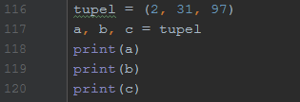
Python
Erweitertes Python
Tupel
Tupel sind Variablen mit mehreren Werten, die zusammen gehören
Werden in runden Klammern definiert
Tupel können eingepackt und wieder ausgepackt werden.
Einpacken: tupel = (wert1, wert2)
Auspacken: wert1, wert2 = tupel

Slide 27
Python
Erweitertes Python
Mengen („set“)
Mengen sind mehrere Werte, die nicht doppelt vorkommen sollen
Werden in geschweiften Klammern definiert menge = {wert1, wert2}
Mengenoperationen:
Enthält: in
Elemente entfernen: -
Vereinigungsmenge: |
Schnittmenge: &

Slide 28
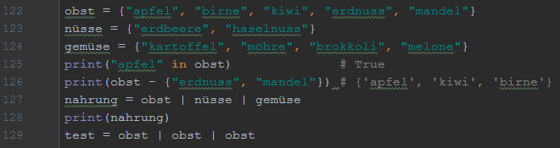
Python
Erweitertes Python
Mengen („set“)

Slide 29
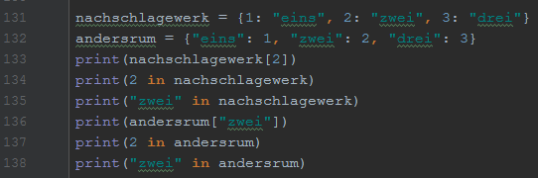
Python
Erweitertes Python
Wörterbücher („dictionary“)
Ein Wörterbuch ist eine besondere Menge, deren Einträge Namen haben. Der Name steht vor dem Doppelpunkt, der Wert hinten. deutschEnglisch = {"Apfel": "apple", "Tisch": "table"}
Zugriff über den Namen
Die Enthält-Funktion (in) prüft, ob der Name enthalten ist

Slide 30

Python
Erweitertes Python
Wörterbücher („dictionary“)
Bei Schleifen über Wörterbücher lassen sich Name und Wert abrufen for name, wert in dictionary.items():

